Slide 1

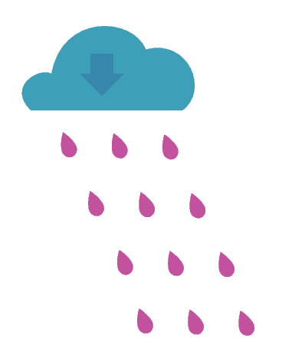

DESTRALHE SEU TELEFONE COM A
LIMPEZA DE APLICATIVOS

Slide 2

Hoje nós vamos...
• Discutir as qualidades de “bons” apps
• Comparar e explorar apps alternativos
• Começar a limpeza de seus apps

Slide 3
Regras básicas
• Levante-se/Afaste-se
• Silêncio quando não estiver falando
• Divirta-se :-)

Slide 4
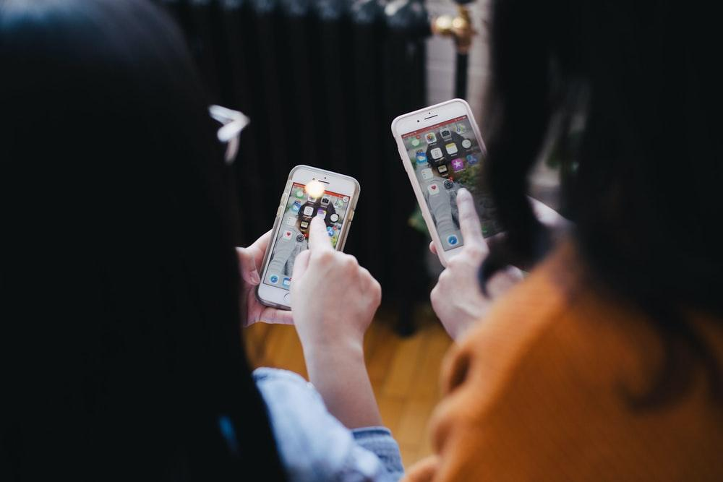
Quais são as qualidades de um bom app?

Slide 5
6 Perguntas Orientadoras sobre Apps

Slide 6
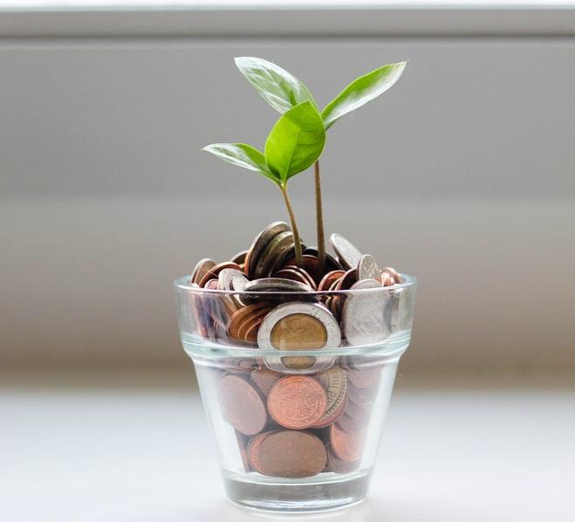
Perguntas Orientadoras sobre Apps
É gratuito? Caso seja, como eles ganham dinheiro?

Slide 7

Perguntas Orientadoras sobre Apps
2. É de código aberto?

Slide 8
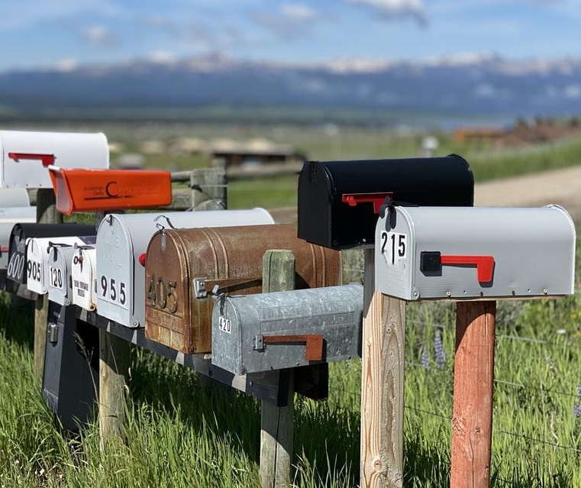
Perguntas Orientadoras sobre Apps
3. É criptografado de ponta-a-ponta?

Slide 9

Perguntas Orientadoras sobre Apps
4. Em qual país está o servidor da empresa?

Slide 10

Perguntas Orientadoras sobre Apps
5. Está em desenvolvimento?
“Podemos consertar isso ? Sim nós podemos !"
- Bob o Construtor

Slide 11

Perguntas Orientadoras sobre Apps
6. Você encontrou recentemente alguma notícia sobre eles?

Slide 12
Pesquise Apps Alternativos
• Cada grupo selecionará um app alternativo no qual tenham interesse
• Um fará anotações, um apresentador por grupo
• Pesquisem o app juntos! (Perguntas Orientadoras)
• Esteje pronto para apresentar seus resumos e reações

Slide 13

Sua Limpeza de App

Slide 14

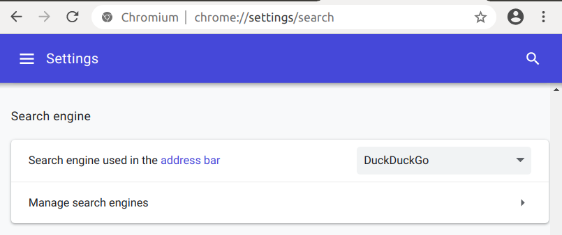
Comece pela sua ferramenta de busca...
DuckDuckGo
(ferramenta de busca)

Slide 15
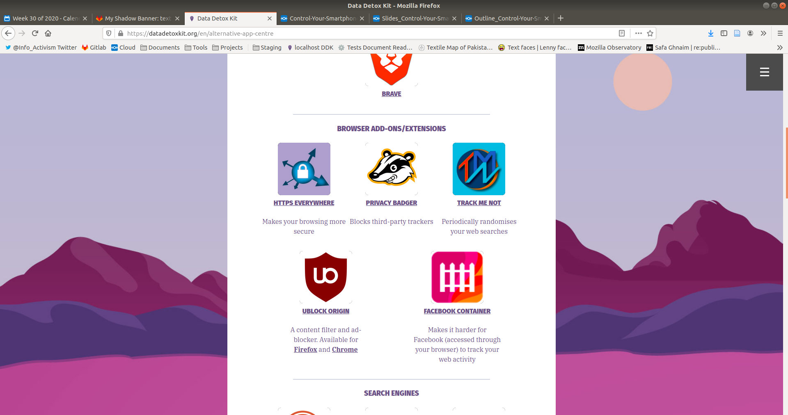


E o seu navegador...
uBlock Origin
(adicionar)
Privacy Badger
(adicionar)
+
Firefox (navegador)
HTTPS Everywhere
(adicionar)

Slide 16
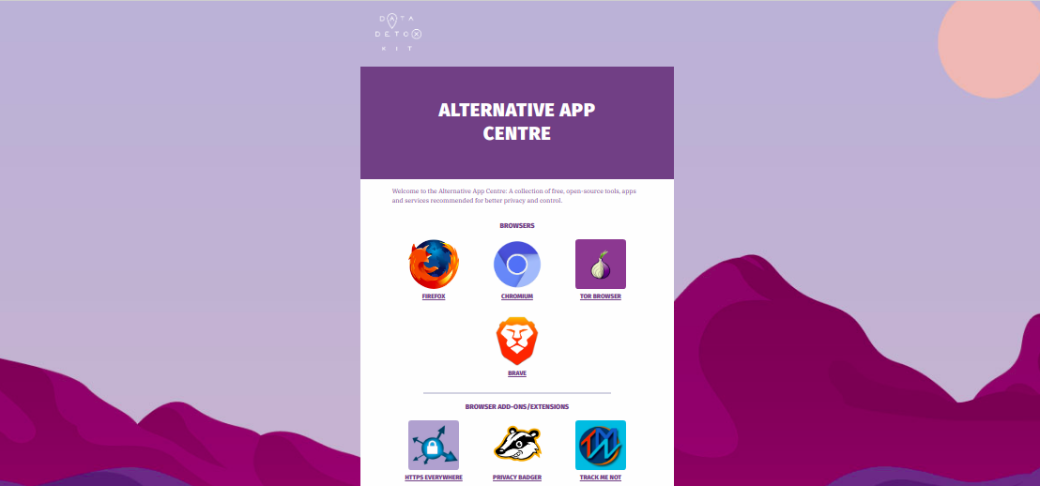
datadetoxkit.org/en/alternative-app-centre

Slide 17
OBRIGADO!

